Slide 1
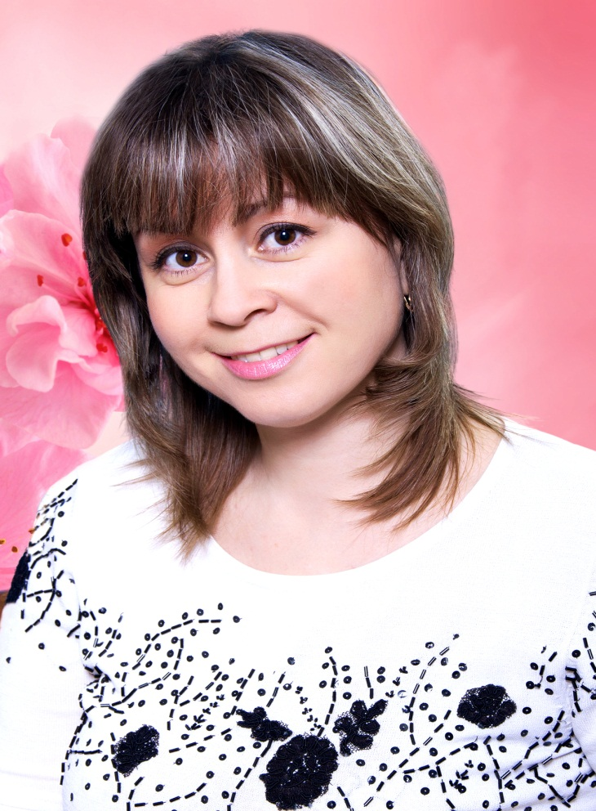
ПРОФЕССИОНАЛЬНЫЕ ДОСТИЖЕНИЯ
преподавателя
МБУДО
Егорлыкской ДШИ
Поповой
Марины
Александровны

Slide 2
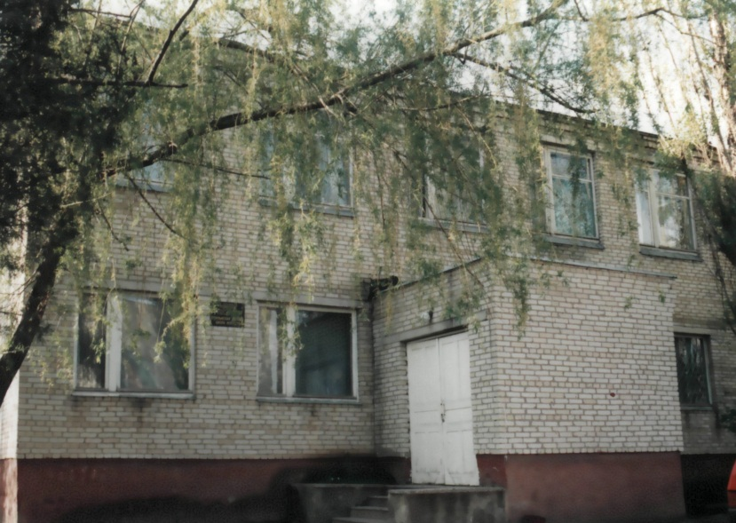
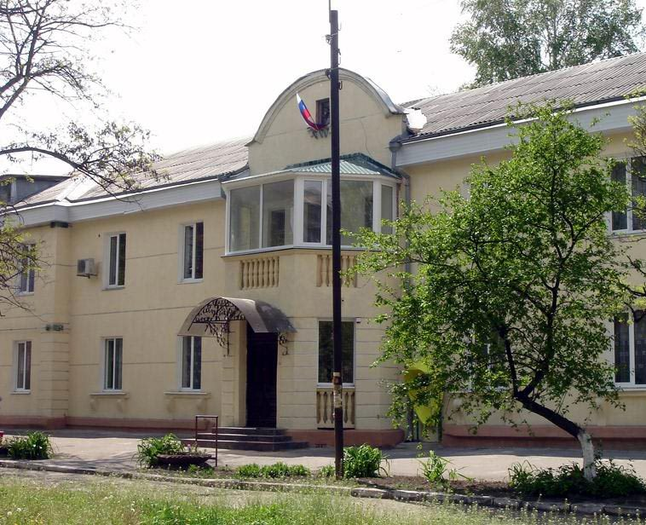
Начало творческой педагогической деятельности
Я, Попова Марина Александровна, окончила в 1987 году Егорлыкскую музыкальную школу по классу фортепиано ( класс преподавателя Горопашной Е. А.)
В этом же году поступила в Таганрогское музыкальное училище на отделение хорового дирижирования, которое окончила в 1991 году

Slide 3
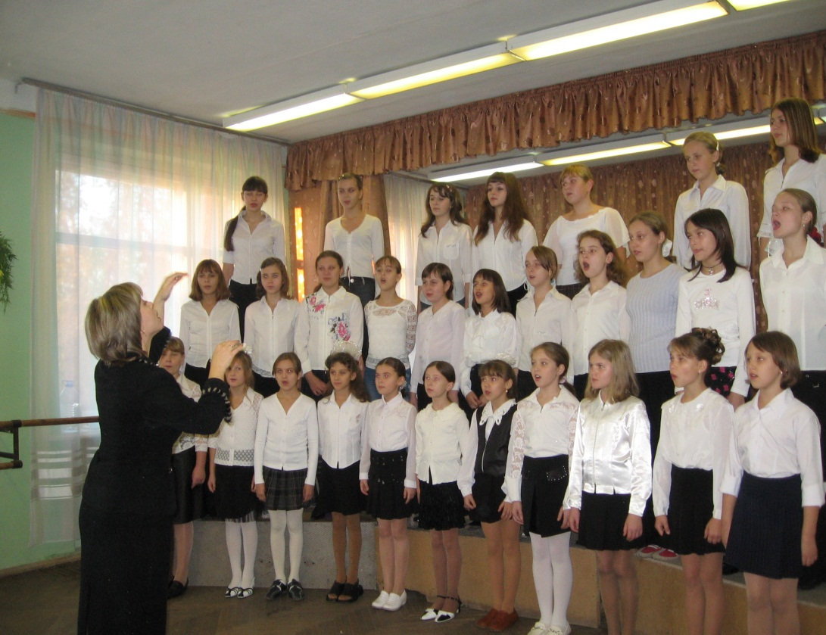
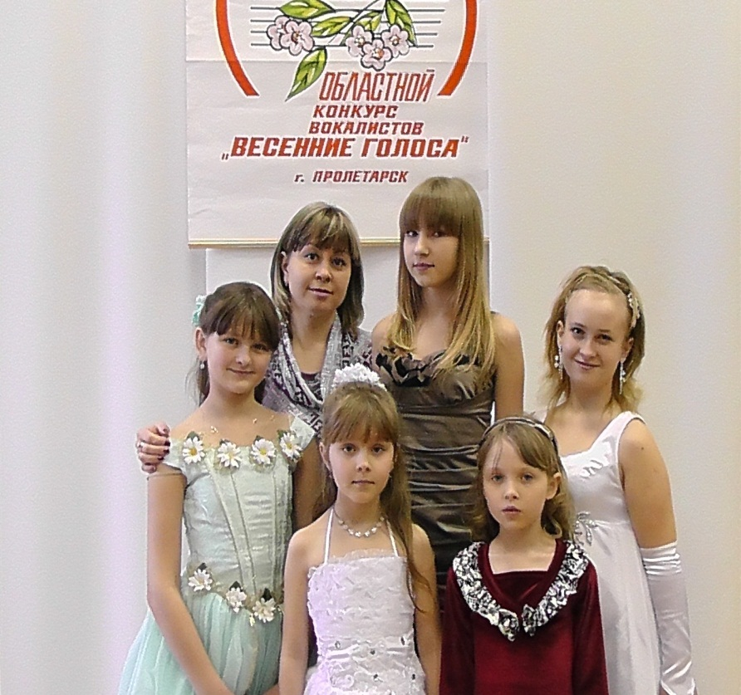
С 1991 года, окончив училище, начала свою профессиональную деятельность в МБОУДОД Егорлыкской ДШИ. Работаю преподавателем по классу сольного пения и хора. Стаж 28 лет, преподаватель высшей категории

Slide 4
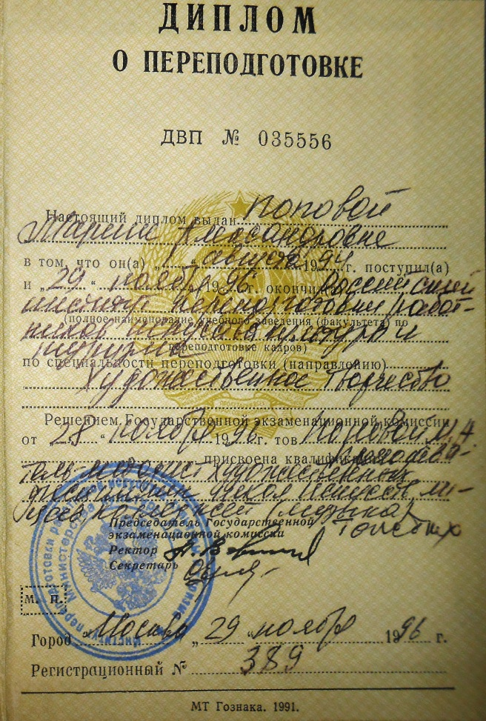
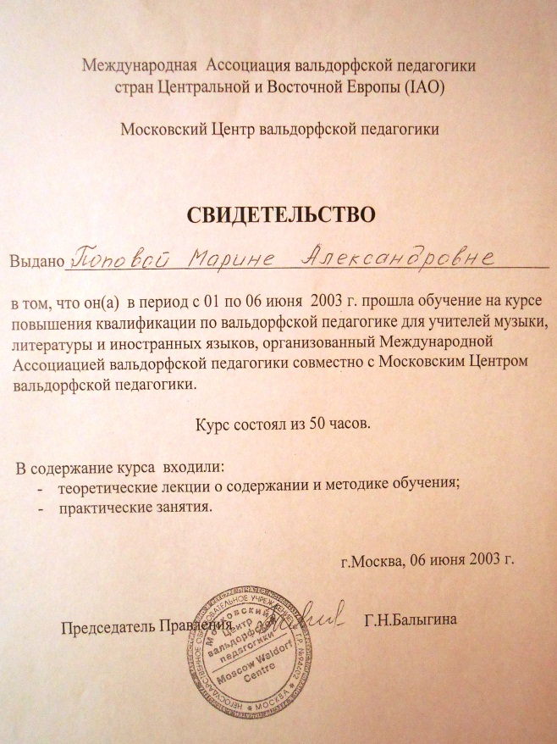
Систематически работаю над повышением своего педагогического мастерства:
В 1996 году окончила Российский Институт Переподготовки Работников Искусства и Культуры, где присвоена квалификация «преподаватель - методист художественных дисциплин школ искусств, лицеев, колледжей (музыка)».
В 2003 году прошла обучение в Московском центре вальдорфской педагогики для учителей музыки.
В 2014 году окончила Таганрогский Государственный Педагогический институт им. А. П. Чехова по специальности учитель музыки.
В 2019 году прошла профессиональную переподготовку в «Сальском институте Южного Университета ( ИУБиП)» по программе «Педагогика дополнительного образования. Преподаватель сольного пения»

Slide 5
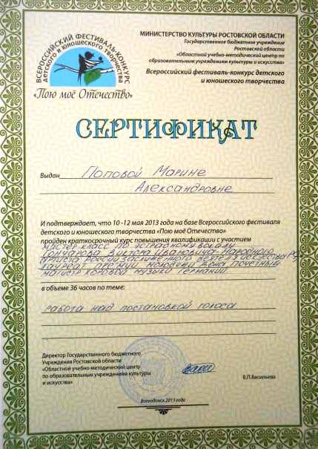
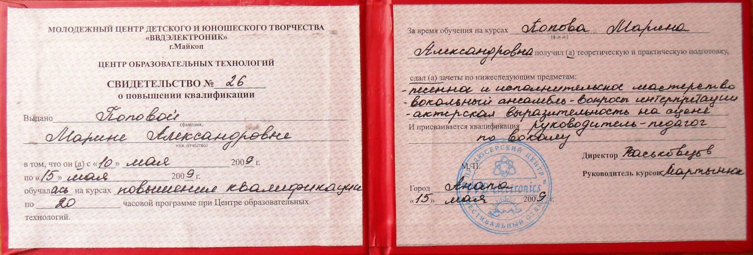
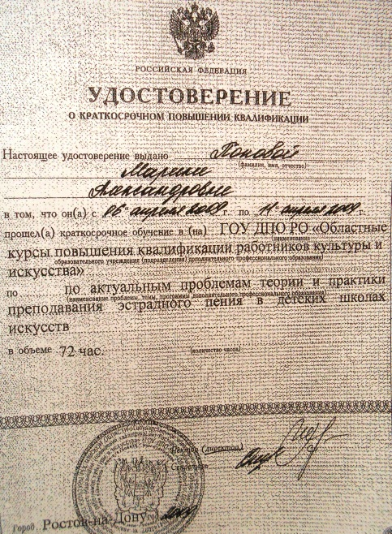
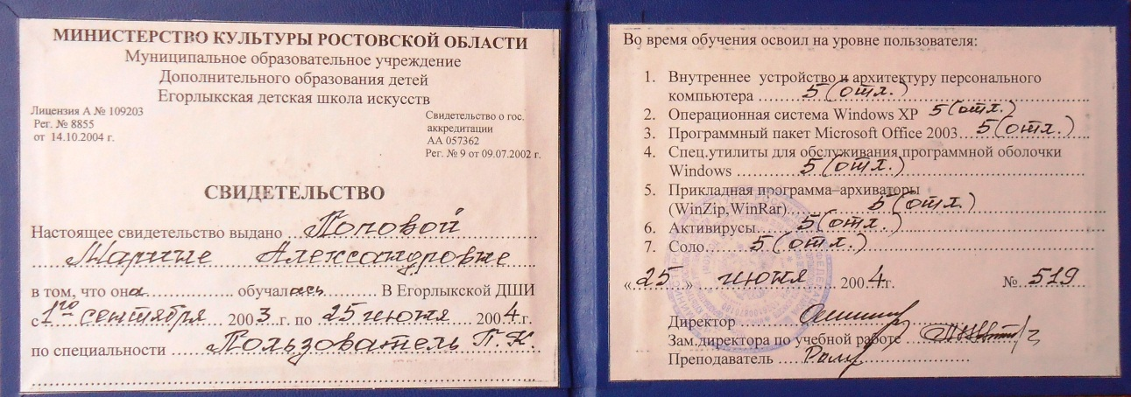
Посещаю курсы повышения квалификации и мастер-классы ведущих специалистов.
2009 год – Центр образовательных технологий
г. Майкоп – 20 часов
2009 год – Областные курсы повышения квалификации работников культуры и искусства – 72 часа
2009 год – Центр образовательных технологий г. Анапа – 20 часов
2013 год – Всероссийский конкурс «Пою мое Отечество» г. Волгодонск – 36 часов
2016-2019 год – Областные курсы повышения квалификации работников культуры и искусства – 72 часа

Slide 6
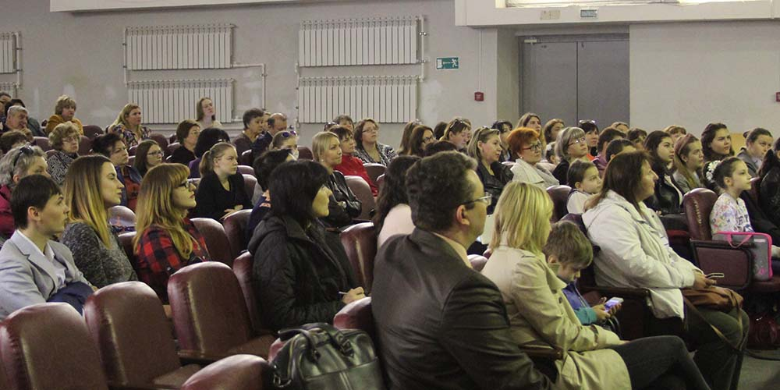

Slide 7
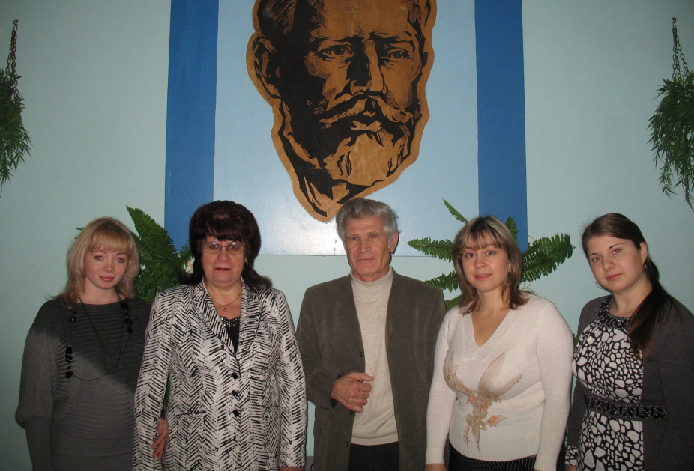
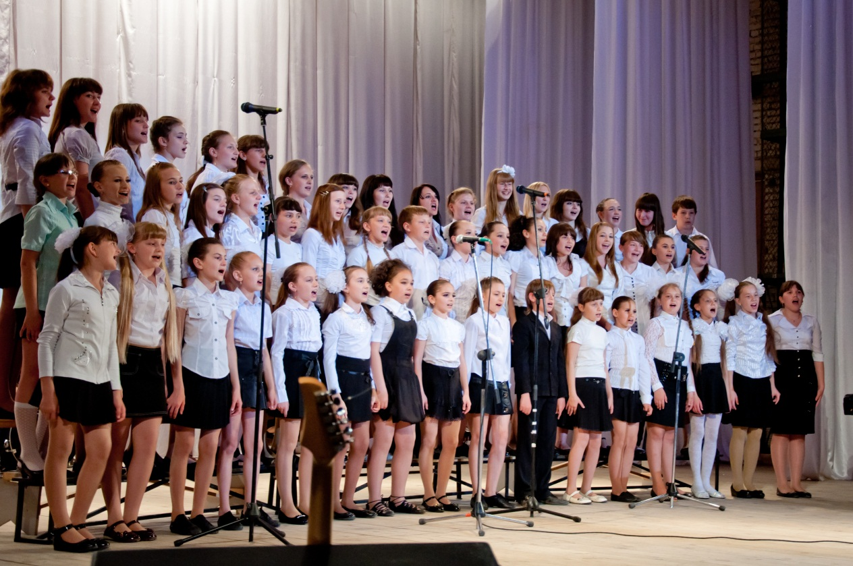
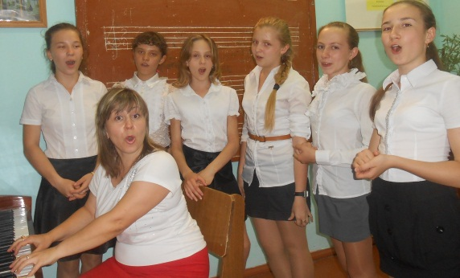
С 2000 года заведую вокально-хоровым отделением. Являюсь членом методического совета школы

Slide 8
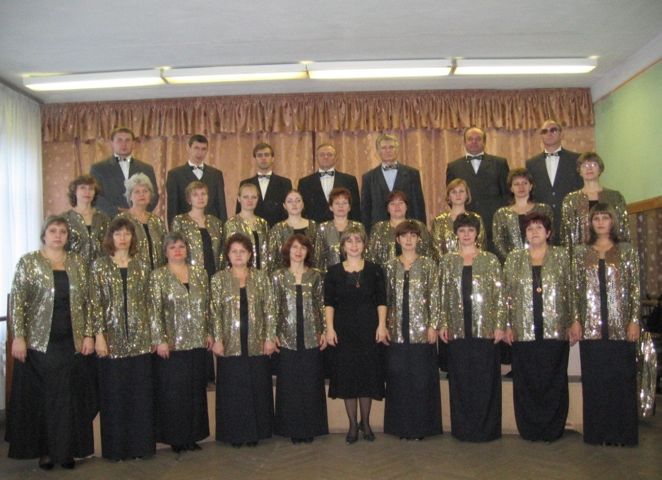
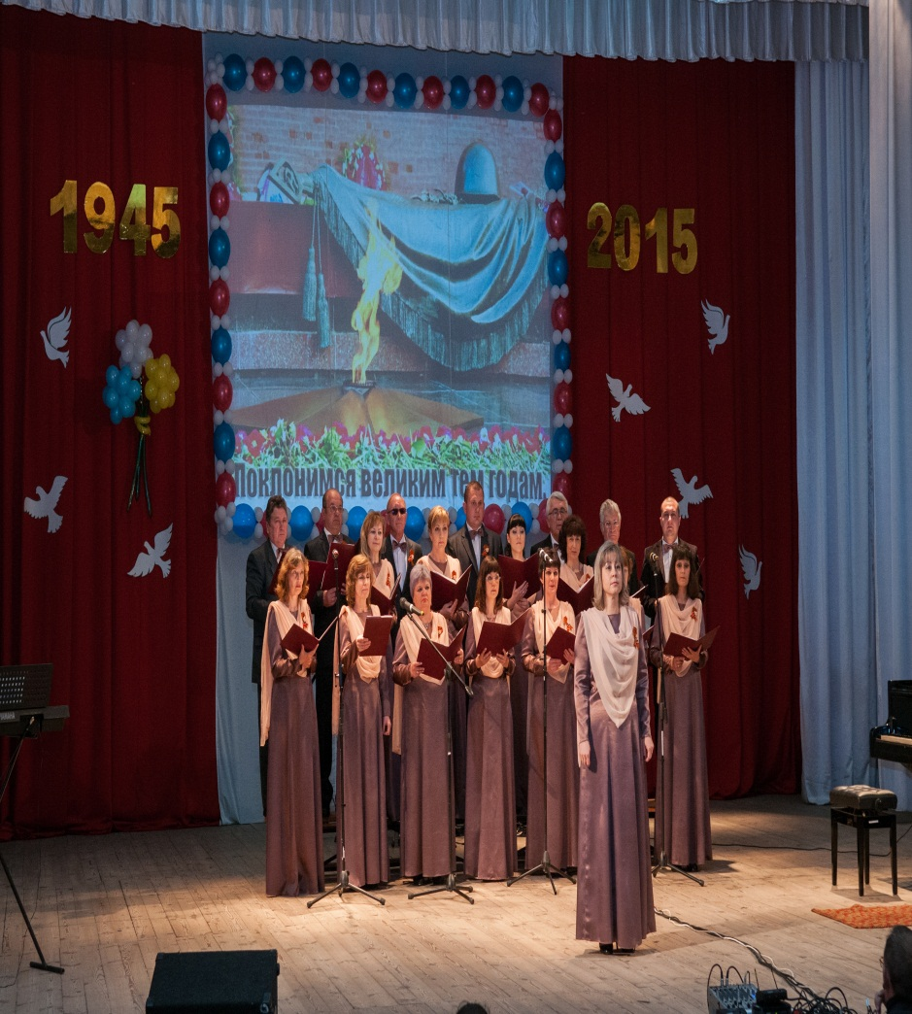
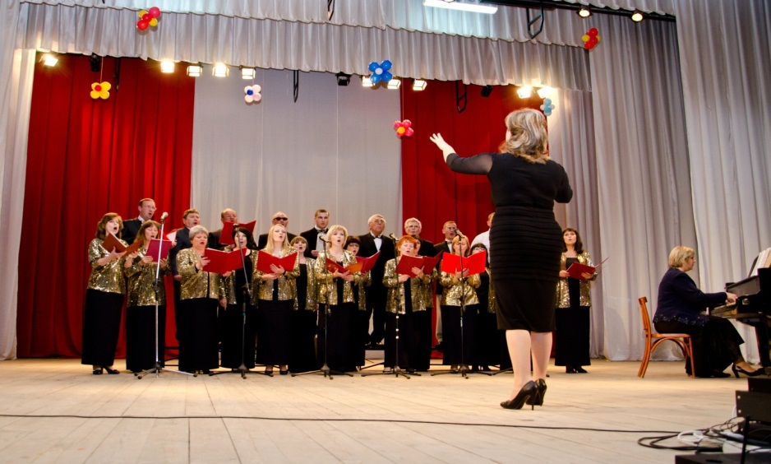
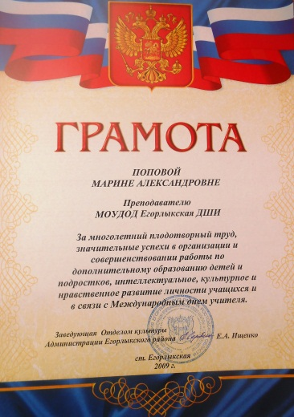
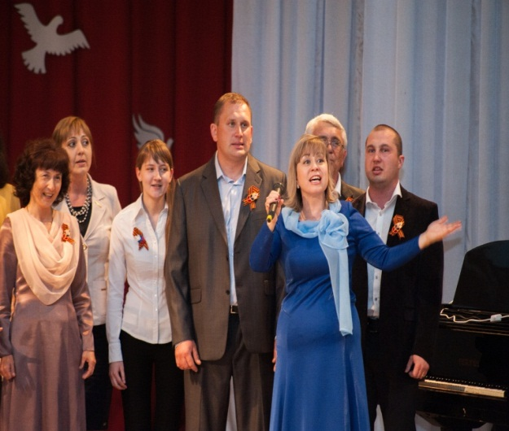
С 2005 – 2015 года руководитель
академического хора преподавателей

Slide 9
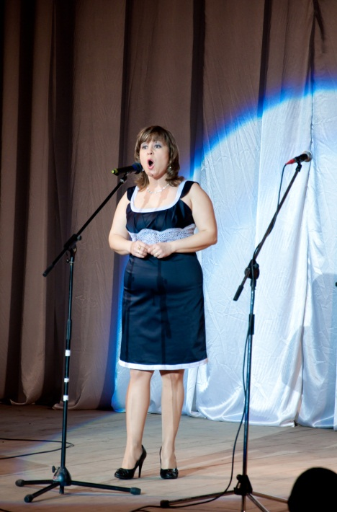
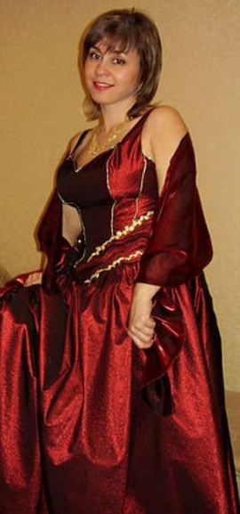
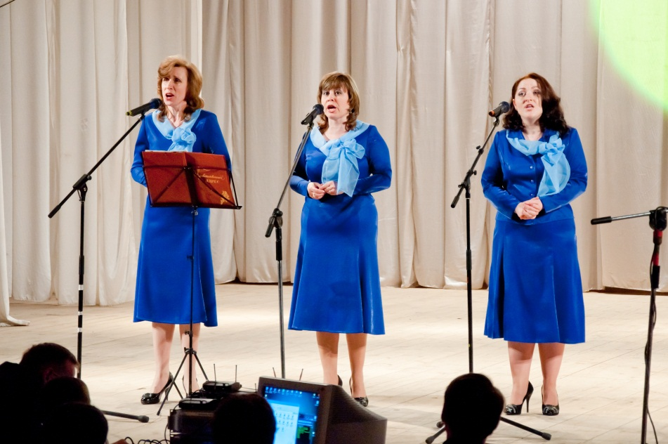
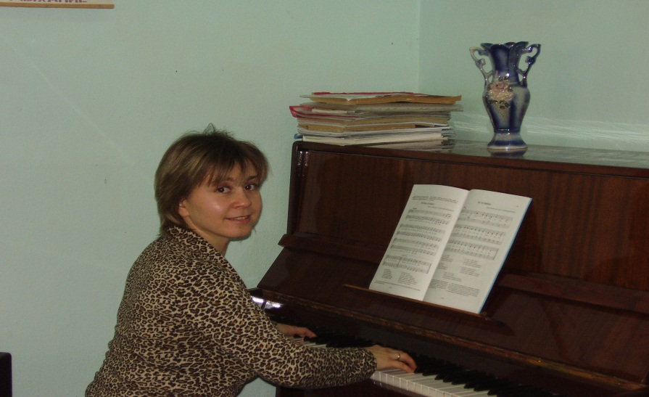
Исполнительская деятельность

Slide 10
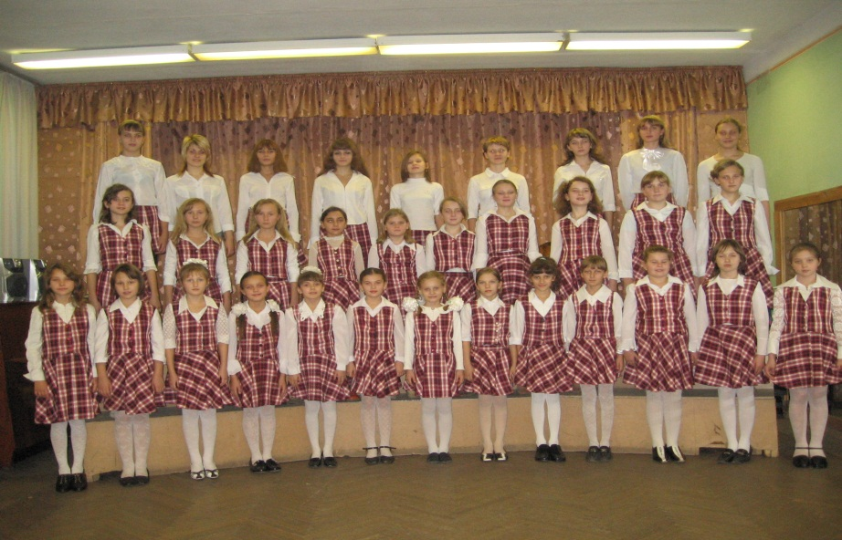
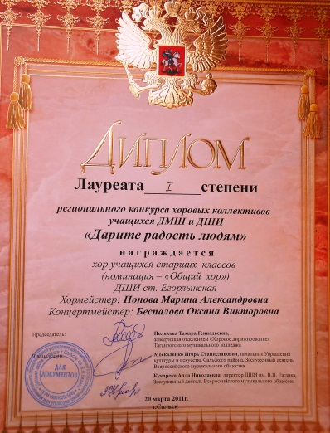
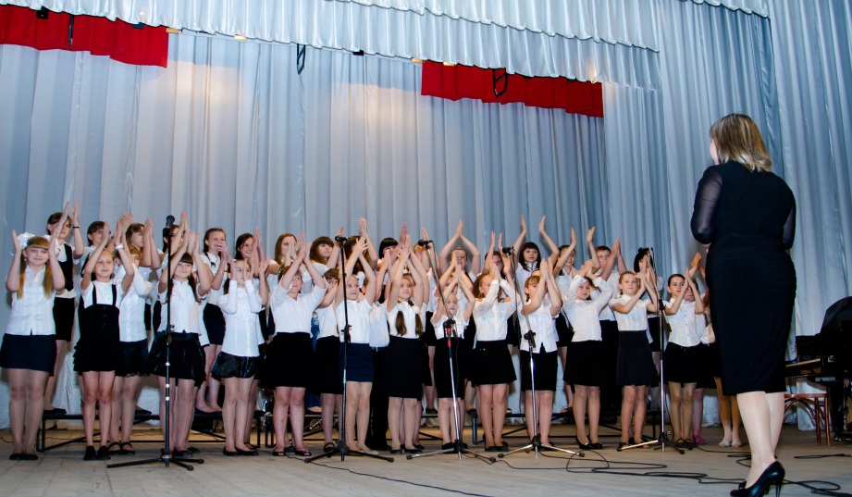
Мои ученики неизменно каждый год участвуют в отчетных концертах школы, многие из них неоднократно становились лауреатами и дипломантами I, II и III степени.
ХОР СТАРШИХ КЛАССОВ
1996 год – Лауреат II степени Второго Детского городского фестиваля искусств «Юные таланты - духовному возрождению России» г. Сальск.
2002 год – Лауреат III степени Зонального конкурса хоровых коллективов «Юные таланты - духовному возрождению России» г. Сальск.
2002 год – III место на Областном конкурсе хоровых коллективов «Певчие третьего тысячелетия»
г. Ростов-на-Дону.
2005 год – Лауреат II степени Зонального конкурса хоровых коллективов г. Сальск.
2008 год – Лауреат I степени Зонального конкурса хоровых коллективов г. Сальск.
2011- 2015 год – Лауреат I степени Зональных конкурсов хоровых коллективов г. Сальск.
Хор предпрофессионального обучения
2014 год Лауреат II степени Всероссийского конкурса «Шаг вперед» г. Ростов\Дону
2017 год – Лауреат Регионального отборочного тура Всероссийского хорового конкурса г. Ростов/Дону
2018 год - Лауреат I степени Регионального конкурса хоровых коллективов (г. Сальск)

Slide 11
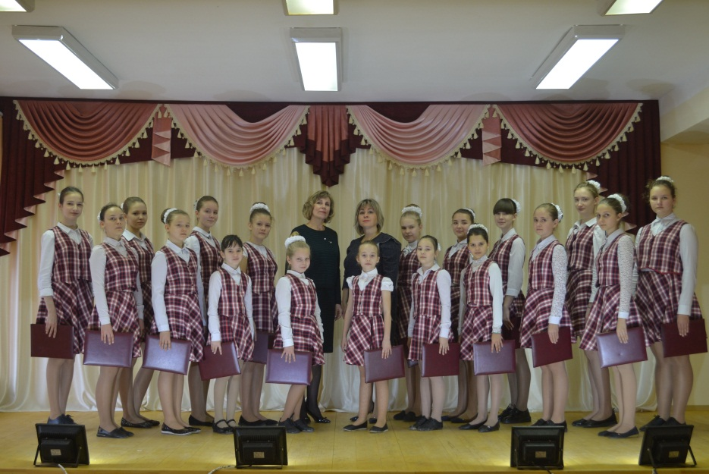
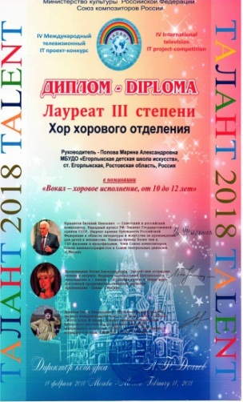
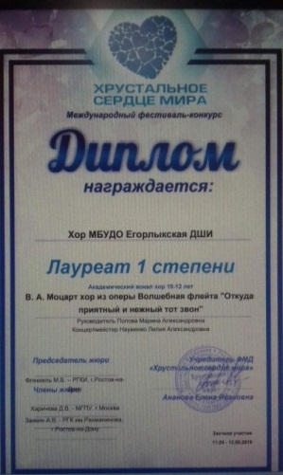
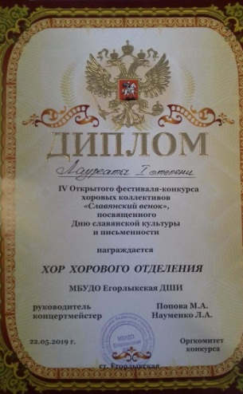
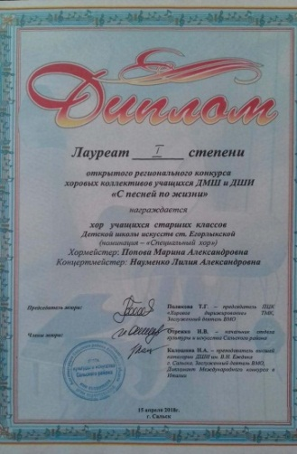
ХОРОВОЕ ПЕНИЕ
.

Slide 12
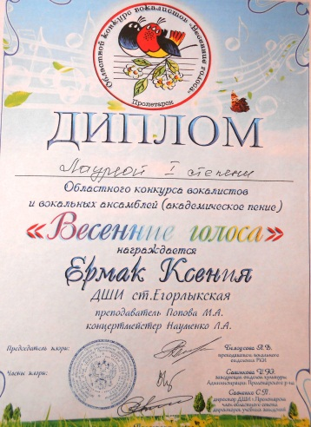
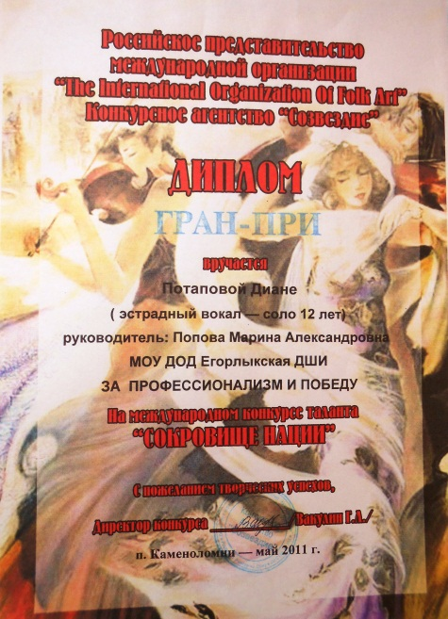
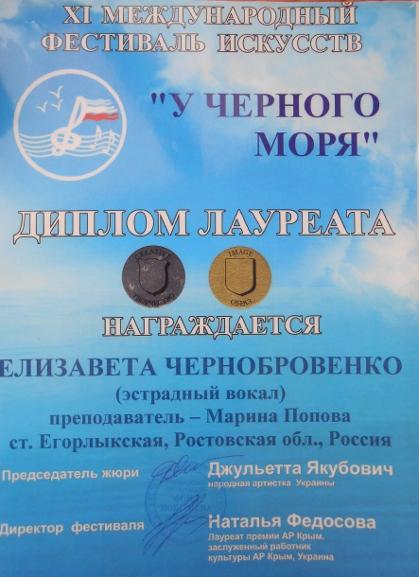
СОЛЬНОЕ ПЕНИЕ
Наличие лауреатов и дипломантов Международных, Всероссийских и областных конкурсов:
2004 г. – Всероссийский конкурс «Юность» г. Москва
2007 г. – Международный конкурс «Звездная юность планеты» ВДЦ «Орленок»
2007,2008 г.– Всероссийский конкурс «Великая Россия» г. Сочи, Дагомыс
2008 г.– Международный конкурс «Музыкальная радуга» г. Сочи, Дагомыс
2009 г.– Международный конкурс «У черного моря» г. Ялта
2009 г.– Международный конкурс «Синяя птица» г. Анапа
2010 г.– Международный конкурс «ЮФО на СД» г. Ростов-на-Дону
2010 г.– Областной конкурс «Молодые таланты Донской Земли»
2010 -2012 г.– Областной конкурс «Весенние голоса» г. Пролетарск
2011 г.– Областной конкурс «Южный ветер» г. Новочеркасск
2011 г.– Международный конкурс «Сокровище нации» п. Каменоломни
2011-2012 г.– Международный конкурс «Открытая Россия» г. Ростов-на-Дону
2012г.- Областной конкурс «Сильному государству-здоровое поколение» г. Новочеркасск
2012 г.– Международный конкурс «Национальное достояние» г. Батайск
2012 г.– Всероссийский конкурс «Шаг вперед» г. Ростов-на-Дону
2012 г.– Всероссийский конкурс «Южная олимпиада искусств» г. Ростов-на-Дону
2012-2013 г. – Международный конкурс «Золотой дельфин» г. Сочи
2013 г.– Международный конкурс «Звездный дождь» г. Ростов-на-Дону
2013 г.– Всероссийский конкурс «Пою мое Отечество» г. Волгодонск

Slide 13
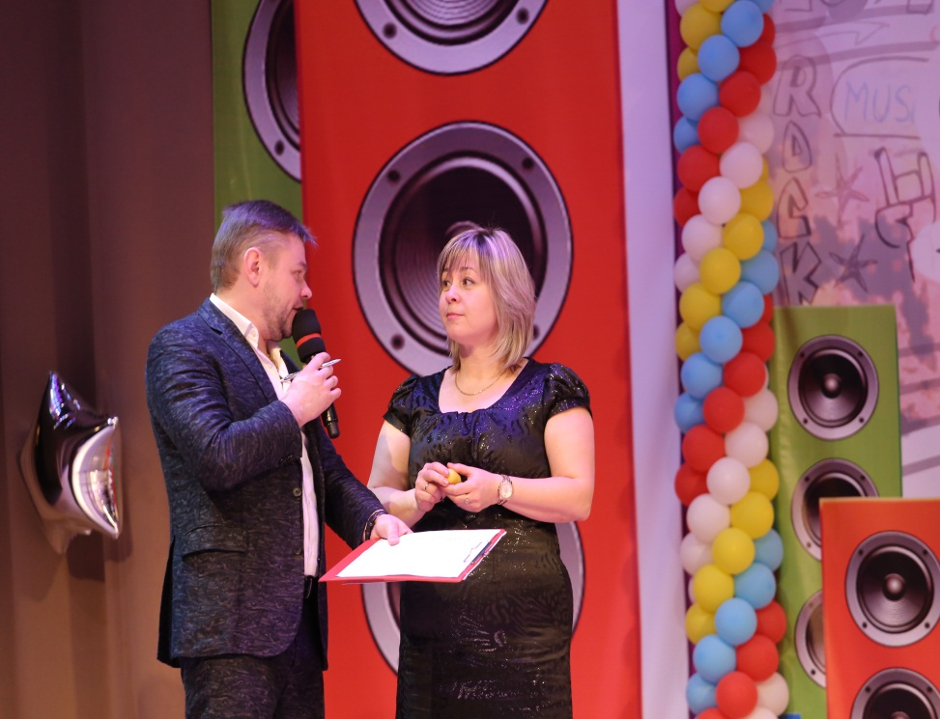
2014 - 2016г. – Всероссийский конкурс «Пою мое Отечество» г. Волгодонск
2014 г. – 2019 – Международный конкурс «Золотой дельфин» г. Сочи, Лоо
2017 - 2019г.– Международный конкурс «На высокой волне» г. Сочи, Лоо
2013 -2018 г.– Областной конкурс «Весенние голоса» г. Пролетарск
2017 - 2019г– Международный конкурс «Красота спасет мир» г. Сочи, Лоо
2017 - 2019г– Всероссийский конкурс «Донские самоцветы» п. Песчанокопское
2015 - 2019 г.– Международный конкурс «Мы – Новое поколение» г. Сочи, Дагомыс
2016 - 2019г– Международный конкурс «Детство цвета апельсин» г. Ростов-на-Дону и многие другие конкурсы.

Slide 14
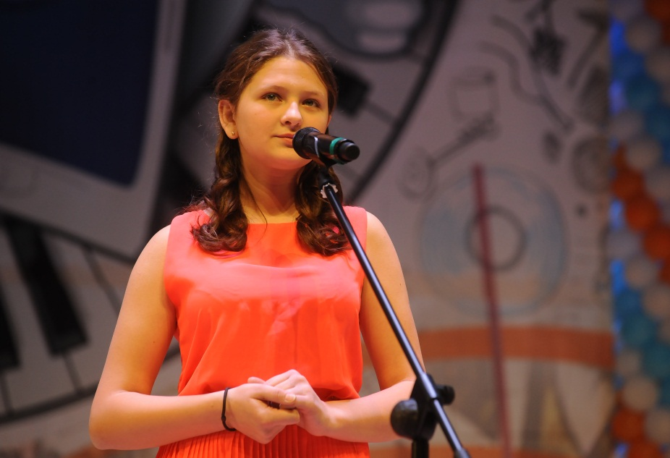
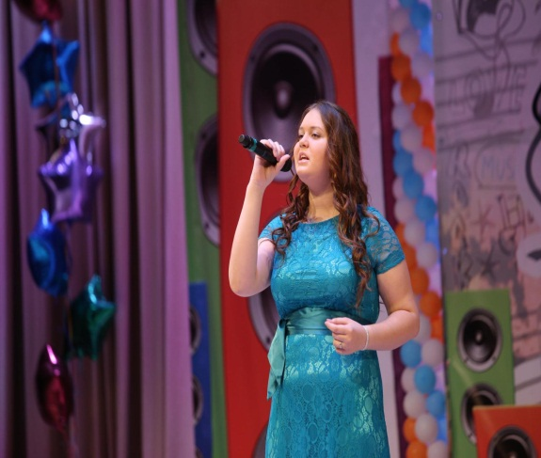
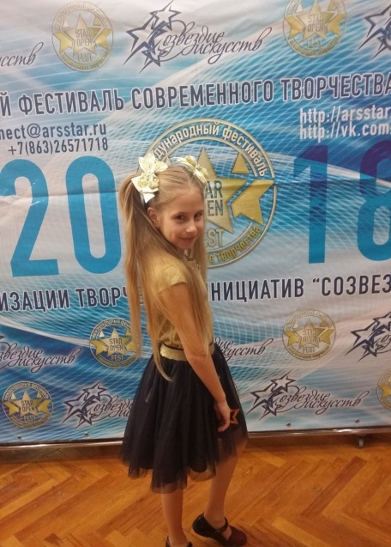
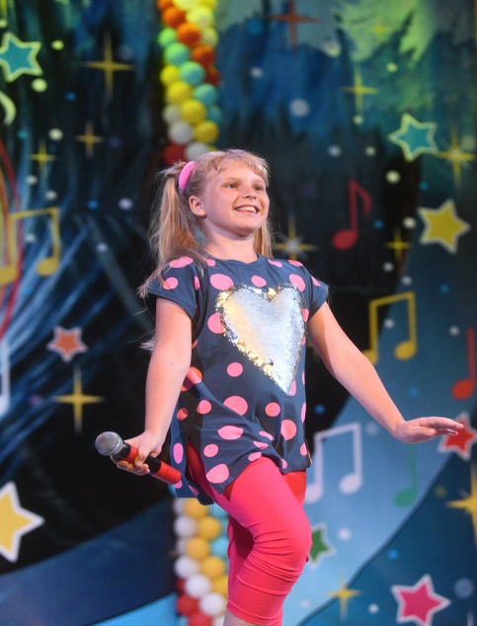
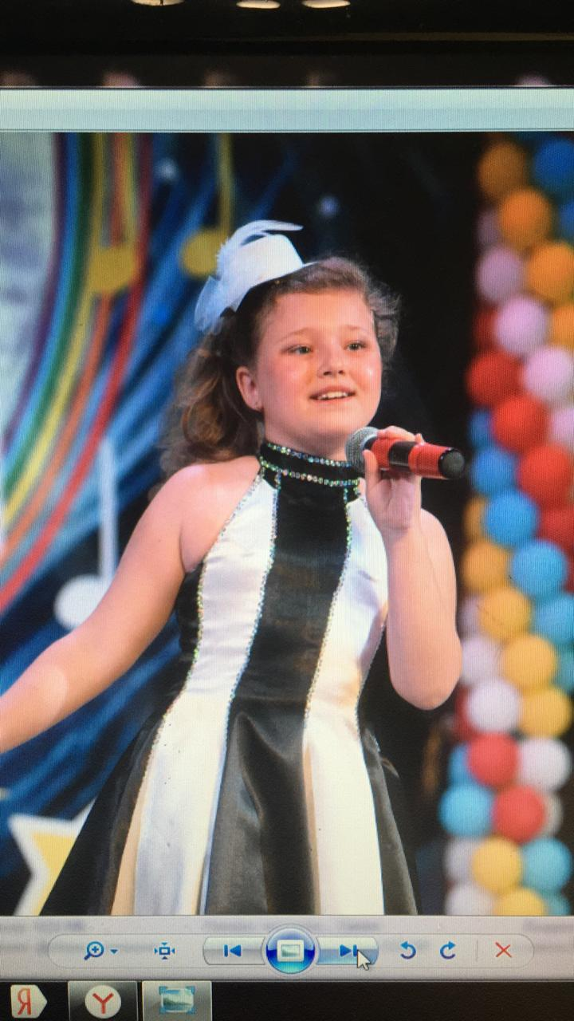
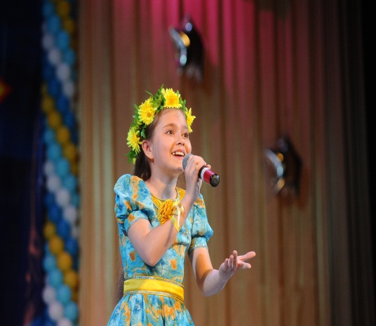
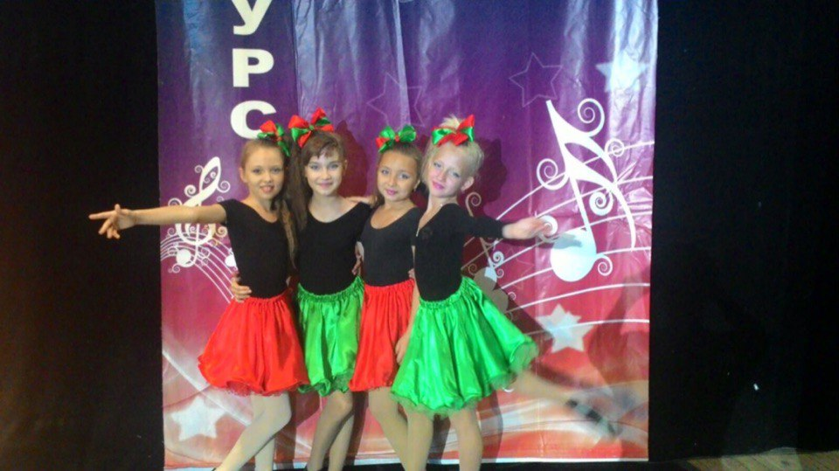
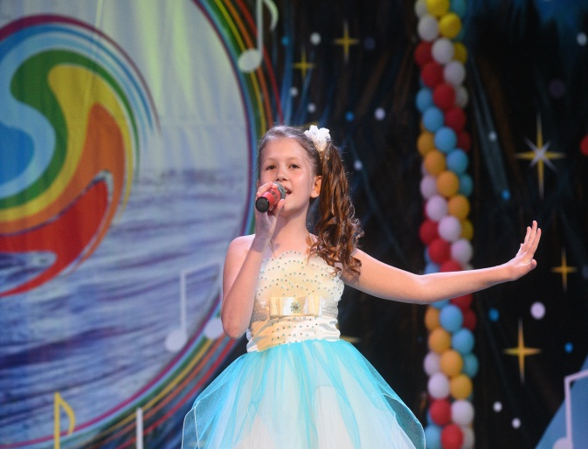
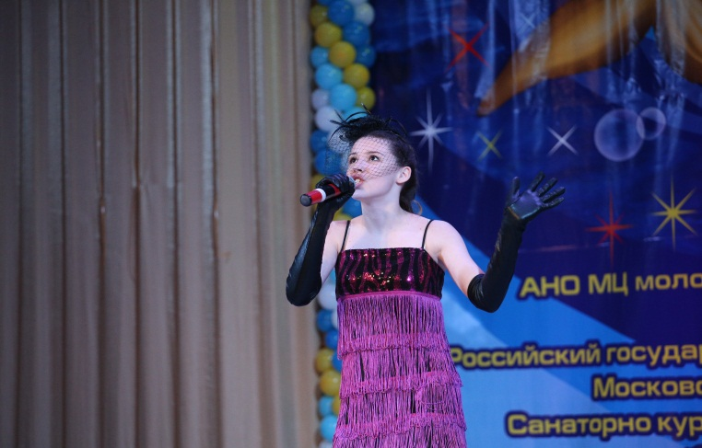

Slide 15
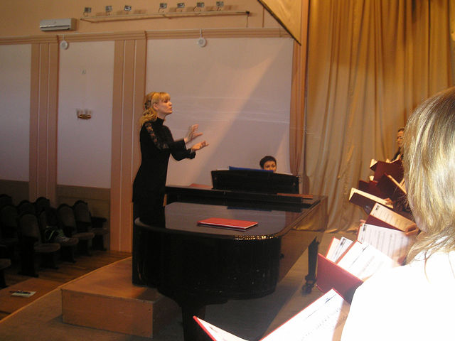
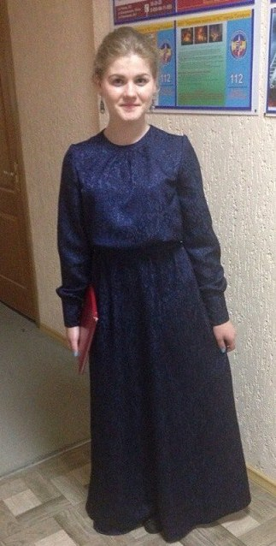
Выпускники
ИЛЬИНА АНАСТАСИЯ – Ростовский колледж культуры, организатор досуга,2004 год.
ПОПОВА ЕКАТЕРИНА – Таганрогский музыкальный колледж, хоровое дирижирование, 2005 год.
ПОПОВА ДАРЬЯ – Таганрогский музыкальный колледж, хоровое дирижирование, 2006 год.
ХУХРЯНСКАЯ ОКСАНА – Таганрогский педагогический институт им. А. П. Чехова, музыкальный факультет, 2006 год.
УКОЛОВА АНТОНИНА – Таганрогский музыкальный колледж, хоровое дирижирование, 2007 год, Ростовская государственная консерватория (академия) имени С. В. Рахманинова, хоровое дирижирование, 2010 -2015 год.
ЕРМАК КСЕНИЯ – Таганрогский музыкальный колледж, народное пение, 2014 год
ТВЕРДОХЛЕБОВА АНАСТАСИЯ – Таганрогский музыкальный колледж, хоровое дирижирование, 2011 год. Ростовская государственная консерватория (академия) имени С. В. Рахманинова, хоровое дирижирование, 2015г -2020г
ВОДЯХА ОЛЬГА -- Таганрогский педагогический институт им. А. П. Чехова, начальное образование и Музыка , 2018 год
ДЕНИСЕНКО КСЕНИЯ -- Ростовский музыкальный колледж, хоровое дирижирование, 2019 г.

Slide 16
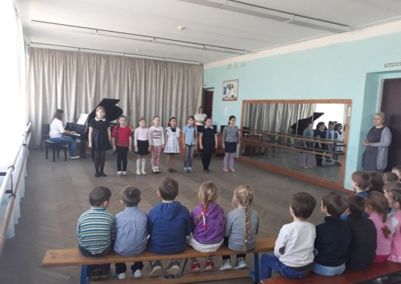
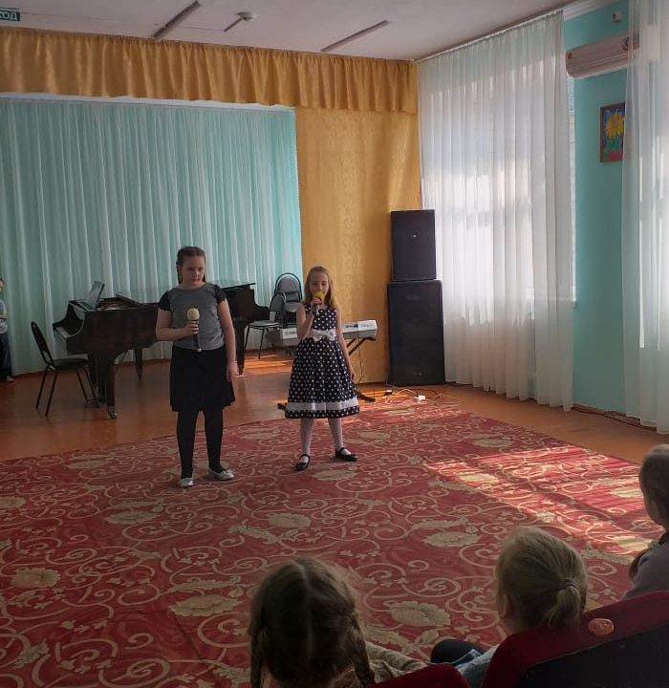
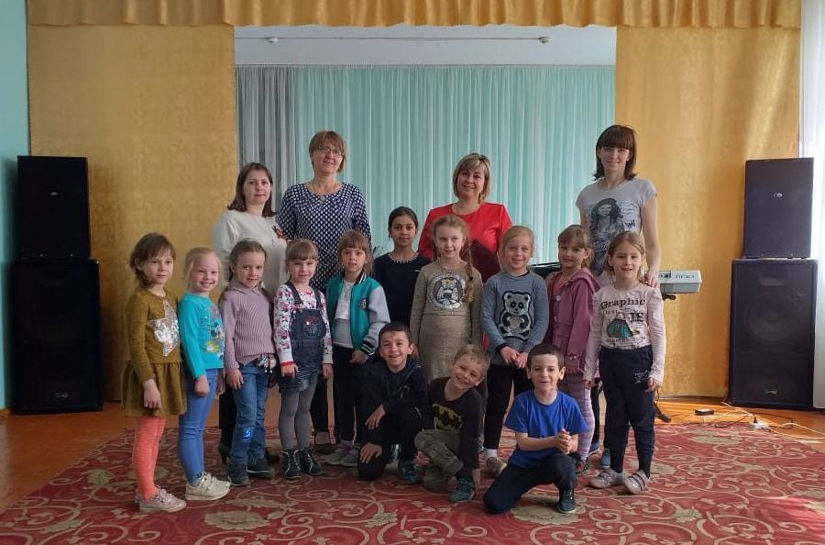
Веду плодотворную музыкально – просветительскую деятельность по осуществлению творческого сотрудничества между общеобразовательными и музыкальными школами, являясь автором концертных сценариев и различных праздничных мероприятий, в которых активно участвуют и мои ученики.

Slide 17
На протяжении своего педагогического пути многократно награждаюсь благодарственными письмами и грамотами за большой вклад в воспитание подрастающего поколения, многолетний плодотворный труд.

